Slide 1
信息安全与CTF入门
04 流量分析基础
计算机学院 黄重水

Slide 2

01
流量分析概述
02
Wireshark 介绍
03
Wireshark 流量捕获
04
Wireshark 技巧
05
Tshark 及编程技巧

Slide 3
Wireshark 与网络嗅探
网络嗅探(Sniff)
网络监听、网络窃听 →类似于传统的电话线窃听
利用接口截获其他报文 →监听隐藏的敏感信息
网络嗅探器(Sniffer)
实现嗅探的软硬件
获取各层协议字段和应用层传输数据→网络协议分析

Slide 4
Wireshark 的特点：
十六进制分析
模块化
平台无限制
抓包与分析分离
图形化界面/命令行(tshark)
支持分析几百种常见网络协议

Slide 5
Wireshark入门（一）
菜单：
File 文件保存、导入导出；
Edit 标记、首选项
View 查看面板、编辑列及颜色
Analyze 启用协议、关注解码、过滤器等
Capture 捕获选项
Statistics 统计分析
Tools & Wireless 构建防火墙规则、脚本工具 及无线功能。

Slide 6
Wireshark入门（二）
工具栏：
捕获工具栏
打开与保存工具栏
查找工具栏
着色工具栏
放大缩小工具栏
工具栏
过滤器工具栏

Slide 7
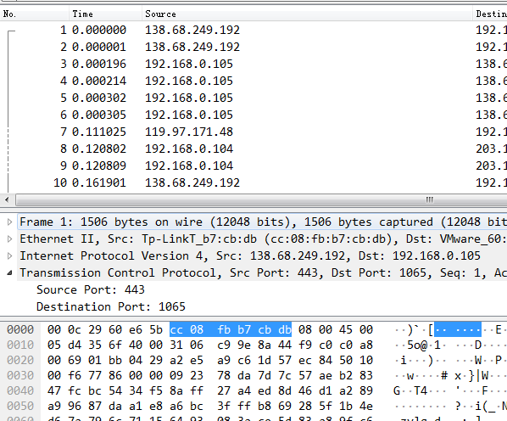
Wireshark入门（三）
状态栏：
专家信息
注释
连接或文件信息
分组信息
当前配置
数据包分析窗口
包列表展示
包分层
字节码展示

Slide 8
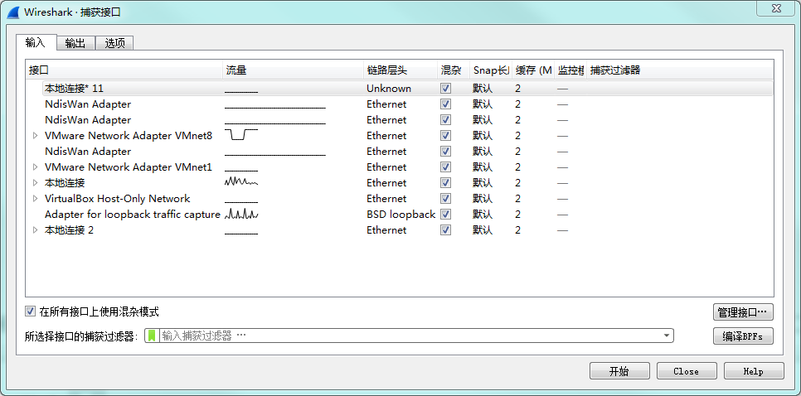

Wireshark的捕获－捕获接口
本地接口
无线接口
虚拟机连接

Slide 9
Wireshark的捕获过滤器语法
捕获不是wireshark 的功能，只是调用
捕获语法为BPF语法（Berkeley Packet Filter）
限定词 | 说明 | 例子
Type | 指出名字或数字所代表的意义 | host、net、port
Dir | 指明传输方向时前往还是来自名字或数字 | src、dst
Proto | 限定所要匹配的协议 | ether、ip、tcp、udp、http、ftp
如： dst host 2.2.2.2 又如： tcp port 80

Slide 10
Wireshark的捕获过滤器语法
可由多个捕获原语组合
运算符 | 名称 | 样式
连接运算符 | 与 | &&
选择运算符 | 或 | ||
否定运算符 | 非 | !
如： dst host 2.2.2.2 && tcp port 80

Slide 11
Wireshark的捕获过滤器语法
其它：
形如：icmp[0]==3
表示 检测ICMP目标不可达包（类型3）
又如下表
过滤器 | 说明
tcp[13]&32==32 | 设置了URG位的TCP数据包
tcp[13]&16==16 | 设置了ACK位的TCP数据包
tcp[13]&8==8 | 设置了PSH位的TCP数据包
tcp[13]&4==4 | 设置了RST位的TCP数据包
tcp[13]&2==2 | 设置了SYN位的TCP数据包
tcp[13]&1==1 | 设置了FIN位的TCP数据包

Slide 12
常用捕获过滤器语法
捕获单个IP
过滤器 | 说明
host 1.1.1.1 | 主机
not host 2.2.2.2 | 除了主机
src host 3.3.3.3 | 源
dst host 4.4.4.4 | 目标
host 5.5.5.5 or host 6.6.6.6 | 两个
host www.zjut.edu.cn | 解析域名后

Slide 13
常用捕获过滤器语法
捕获IP范围
过滤器 | 说明
net 1.1.1.1/24 | 子网
net 2.2.2.2 mask 255.0.0.0 | 子网
ip6 net 2400:da00:ff00::/64 | IPV6网段
dst net 1.1.1.1/24 | 目标
src net 2.2.2.2 mask 255.0.0.0 | 源

Slide 14
常用捕获过滤器语法
捕获特殊IP
过滤器 | 说明
ip broadcast | 广播
ip multicast | 多播
dst host ff02::1 | 主机到 IPV6 多播

Slide 15
常用捕获过滤器语法
捕获MAC
过滤器 | 说明
ether host 00:08:11:00:18:15 | 指定MAC
ether src 00:08:11:00:18:15 | 源MAC
ether dst 00:08:11:00:18:15 | 目标MAC

Slide 16
常用捕获过滤器语法
捕获端口指定
过滤器 | 说明
port 53 | 端口号指定
tcp port 21 | 协议端口指定
portrange 1-80 | 端口范围
tcp portrange 1-80 | 协议端口范围

Slide 17
显示过滤器
显示过滤操作
编辑 | 应用
显示 | 清除
表达式 | 保存
历史 | 新建

Slide 18
显示过滤器语法
是wireshark 自己的过滤
语法：
Protocol.string1.string2 (比较操作符）<value>

Slide 19
显示过滤的方法(一)
当作协议过滤器
如 arp
如 ip
如tcp

Slide 20
显示过滤的方法(二)
当作应用过滤器
如 bootp
如 dns
如 http
如 tftp

Slide 21
显示过滤的方法(三)
当作字段过滤器
如 ftp.request.command ==USER
如 http.host== www.zjut.edu.cn

Slide 22
显示过滤的方法(四)
当作特有过滤器
如tcp.analysis.flags
如tcp.analysis.lost_segment 丢包导致序列号不连续
如tcp.analysis.duplicate_ack 确认过不止一次
如tcp.analysis.retransmission 所有重传
Notes:
tcp.analysis.duplicate_ack_frame
tcp.analysis.lost_segment
tcp.analysis.retransmission

Slide 23
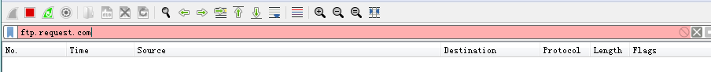
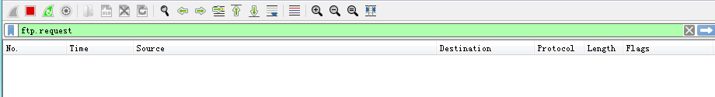
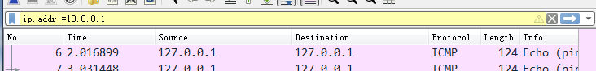
显示过滤语法检测（自动）
语法不通过
语法通过
语法通过，但可能过滤不出用户想要的数据包
注意：只检测语法 tcp&& udp 也能语法通过

Slide 24
显示过滤表达式的运算符（一）
比较运算符
英文写作 | 符号写作 | 含义
eq | == | 等于
ne | != | 不等于
gt | > | 大于
lt | < | 小于
ge | >= | 大于等于
le | <= | 小于等于
contains |  | 包含
matches |  | 匹配

Slide 25
显示过滤表达式的运算符（二）
逻辑运算符
英文写作 | 符号写作 | 含义
and | && | 逻辑与
or | || | 逻辑或
xor | ^^ | 逻辑异或
not | ! | 逻辑非

Slide 26
显示过滤技巧(一)
显示某IP 或IP范围
ip.addr==2.2.2.2
ip.src==3.3.3.3
ip.dst==4.4.4.4
ip.src>5.5.5.1 && ip.src<5.5.5.255
ip.addr==10.10.0.0/16

Slide 27
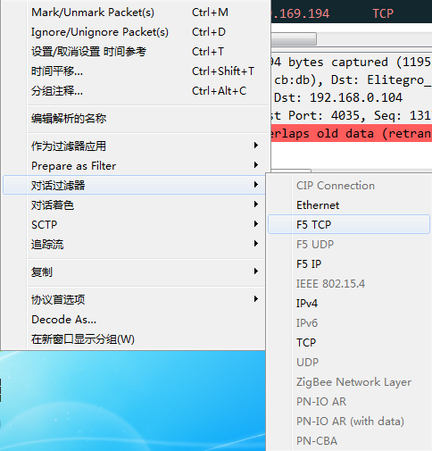
显示过滤技巧(二)
显示某会话 conversation filter

Slide 28
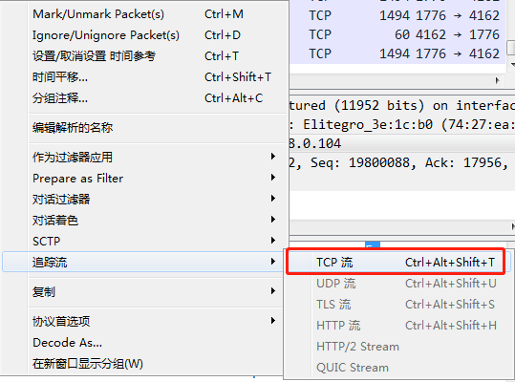
显示过滤技巧(三)
显示某会话
Follow TCP Stream
Wireshark 会为每一个TCP会话建 一个流号， 这个流号为： tcp.stream

Slide 29
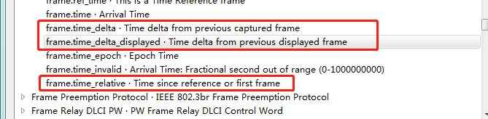
显示过滤技巧(四)
时间与延迟
1. 距离上一个捕获的帧的时间间隔
frame.time_delta
2. 从上次显示的帧开始计时，距离上一个的时间间隔
frame.time_delta_displayed
3. 距离第一个捕获帧的时间间隔，默认第一个数据帧的时间为0.00000
Frame.time_relative

Slide 30
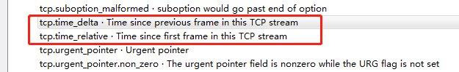
显示过滤技巧(五)
时间与延迟
1. time since previous frame in this stream
tcp.time_delta
2. time since first frame in this stream
tcp.time_relative

Slide 31
专家信息
错误数据信息项 Error
New fragment overlaps old data 重复旧数据新片段
警告信息项 Warning
上一段丢失（Previous segment not captured）：指明数据包丢失。发生在当数据流中一个期望序列号被跳过时。
乱序（out-of-order）：当数据包被乱序接收时，会利用序列号进行检测。

Slide 32
专家信息
聊天项 Chat
窗口更新（window update）：由接收者发送，用来通知发送者TCP接收窗口的大小已经发生变化
注意项Note
TCP重传（retransmission）：数据包丢失的结果。发生在收到重传的ACK,或者数据包的重传计时器超时的时候。
重复ACK（Duplicate ACK ）：当一台主机没有收到下一个期望序列号的数据包时，会生成最近一次收到的数据的重复ACK。
保活ACK(ACK to Tcp keep-alive)：用来响应保活数据包

Slide 33
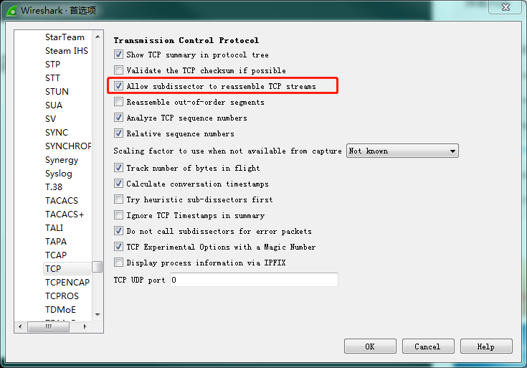
重组首选项
启用重组功能
Notes:
tcp.analysis.duplicate_ack_frame
tcp.analysis.lost_segment
tcp.analysis.retransmission

Slide 34
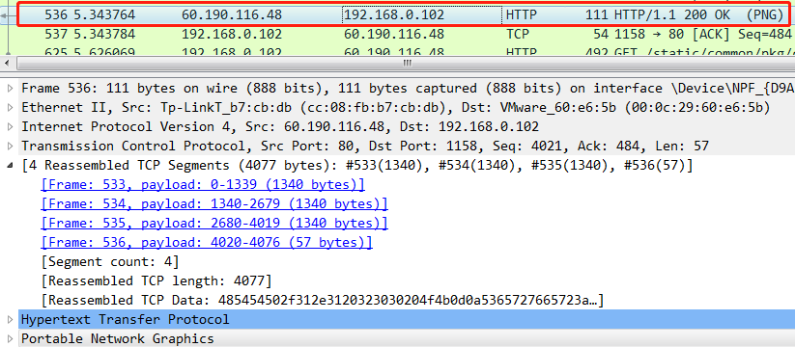
重组
重组功能
可能多个TCP段 reassemble
Notes:
tcp.analysis.duplicate_ack_frame
tcp.analysis.lost_segment
tcp.analysis.retransmission

Slide 35
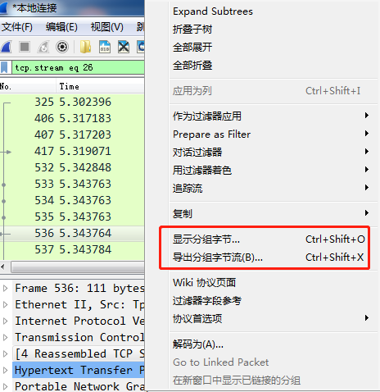
重组
重组功能
将多个分组显示或导出

Slide 36
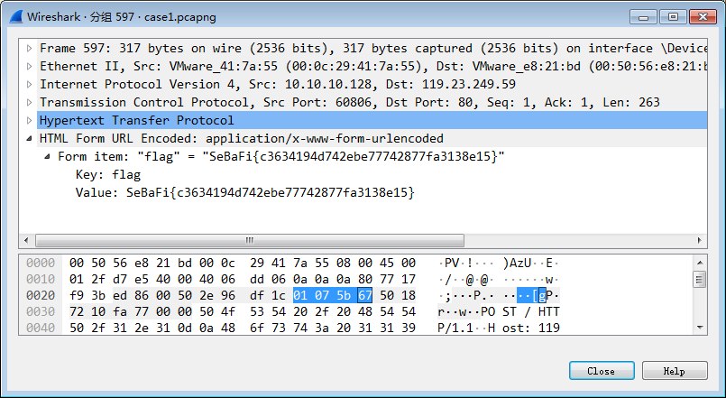
关注点1： 用户提交的数据
技巧：
过滤关键字： http.request.method==POST
用户上传了什么信息？
1、文本
2、data base64型数据
3、其他编码过的，如url编码、unicode 编码。
例： case1.pcpng case3.pcpng

Slide 37
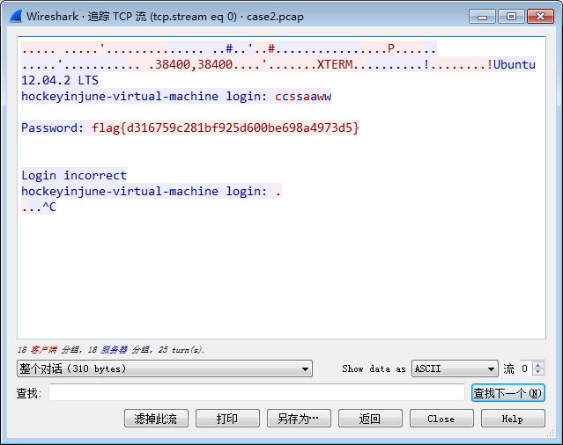
关注点2： 明文协议传送的数据
技巧：
过滤关键字： http telnet ftp
追踪到TCP 流
查看 对象
例： case2.pcpng case5.png

Slide 38
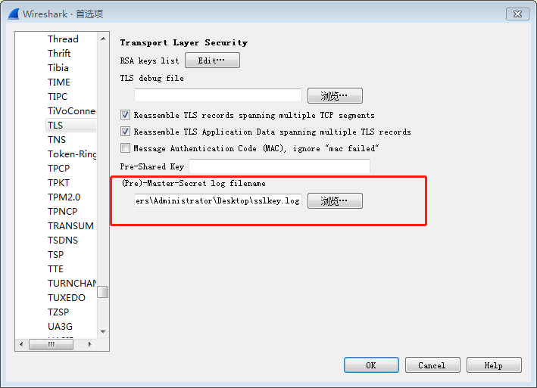
关注点3： https与sslkey
技巧：
先找sslkey
将sslkey 导入至pre master secret log filename
然后就可以直接搜索分组详情
例： case4.pcpng

Slide 39
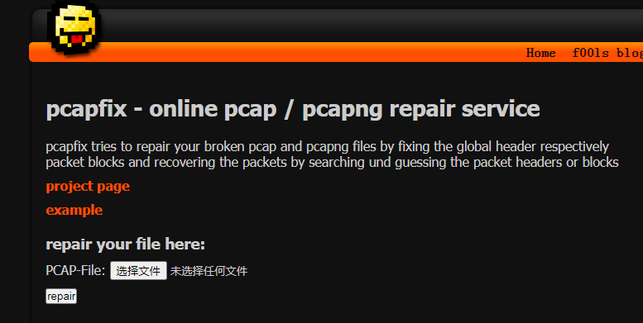
关注点4： 流量数据包修复
http://f00l.de/hacking/pcapfix.php
例：findtheflag.pcpng

Slide 40
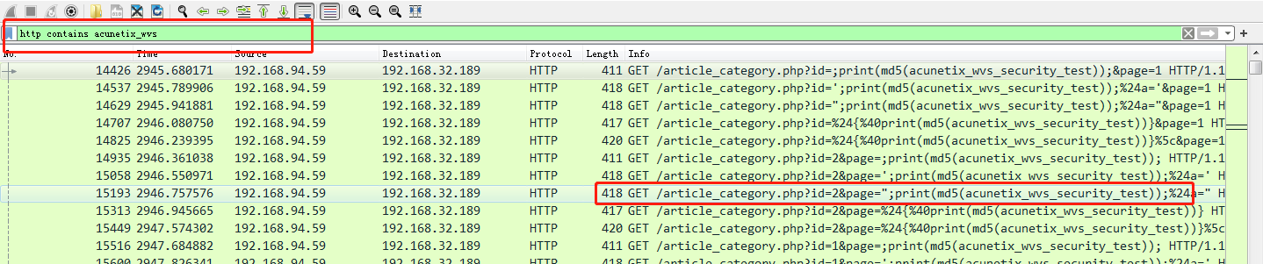
关注点5： 关注对方的扫描器
找关键字：acunetix_wvs_security_test
http contains acunetix_wvs_security_test
例： webone.pcpng

Slide 41
Tshark 的参数
捕获相关
-i 指定接口
-f 包过滤libpcap
-c 捕获 n个后停止
-a 捕获n 秒后停止
-r 从文件捕获
输出处理：
－Y 过滤器（与wireshark 的显示过滤作用相同）
－T fields 结合 －e 指定输出的字段。 有时与显示过滤效果相当
如： tshark –r p.pcap –T fields –e usb.capdata >output.txt

Slide 42
Tshark 的参数
一些python 处理流量的小程序
UsbMiceDataHacker.py
Keyboad.py

Slide 43
Keyboard.py
mappings = { 0x04:"A", 0x05:"B", 0x06:"C", 0x07:"D", 0x08:"E", 0x09:"F", 0x0A:"G", 0x0B:"H", 0x0C:"I", 0x0D:"J", 0x0E:"K", 0x0F:"L", 0x10:"M", 0x11:"N",0x12:"O", 0x13:"P", 0x14:"Q", 0x15:"R", 0x16:"S", 0x17:"T", 0x18:"U",0x19:"V", 0x1A:"W", 0x1B:"X", 0x1C:"Y", 0x1D:"Z", 0x1E:"1", 0x1F:"2", 0x20:"3", 0x21:"4", 0x22:"5", 0x23:"6", 0x24:"7", 0x25:"8", 0x26:"9", 0x27:"0", 0x28:"\n", 0x2a:"[DEL]", 0X2B:" ", 0x2C:" ", 0x2D:"-", 0x2E:"=", 0x2F:"[", 0x30:"]", 0x31:"\\", 0x32:"~", 0x33:";", 0x34:"'", 0x36:",", 0x37:"." }
nums = []
keys = open('usbdata.txt')
for line in keys:
if line[0]!='0' or line[1]!='0' or line[3]!='0' or line[4]!='0' or line[9]!='0' or line[10]!='0' or line[12]!='0' or line[13]!='0' or line[15]!='0' or line[16]!='0' or line[18]!='0' or line[19]!='0' or line[21]!='0' or line[22]!='0':
continue
nums.append(int(line[6:8],16))
keys.close()
output = ""
for n in nums:
if n == 0 :
continue
if n in mappings:
output += mappings[n]
else:
output += '[unknown]'
print 'output :\n' + output

Slide 44
记一次流量分析
https://blog.csdn.net/qq_43431158/article/details/107176918
1.某公司内网网络被黑客渗透，请分析流量，给出黑客使用的扫描器
2.某公司内网网络被黑客渗透，请分析流量，得到黑客扫描到的登陆后台是(相对路径即可)
3.某公司内网网络被黑客渗透，请分析流量，得到黑客使用了什么账号密码登陆了web后台(形式:username/password)
4.某公司内网网络被黑客渗透，请分析流量，得到黑客上传的webshell文件名是，内容是什么,提交webshell内容的base编码
5.某公司内网网络被黑客渗透，请分析流量，黑客在robots.txt中找到的flag是什么
6.某公司内网网络被黑客渗透，请分析流量，黑客找到的数据库密码是多少
7.某公司内网网络被黑客渗透，请分析流量，黑客在数据库中找到的hash_code是什么
8.某公司内网网络被黑客渗透，请分析流量，黑客破解了账号ijnu@test.com得到的密码是什
9.某公司内网网络被黑客渗透，请分析流量，被黑客攻击的web服务器，网卡配置是是什么，提交网卡内网ip
10.某公司内网网络被黑客渗透，请分析流量，黑客使用了什么账号登陆了mail系统（形式: username/password）
11.某公司内网网络被黑客渗透，请分析流量，黑客获得的vpn的ip是多少

Slide 45
谢谢！
浙江工业大学 计算机学院

